Slide 1
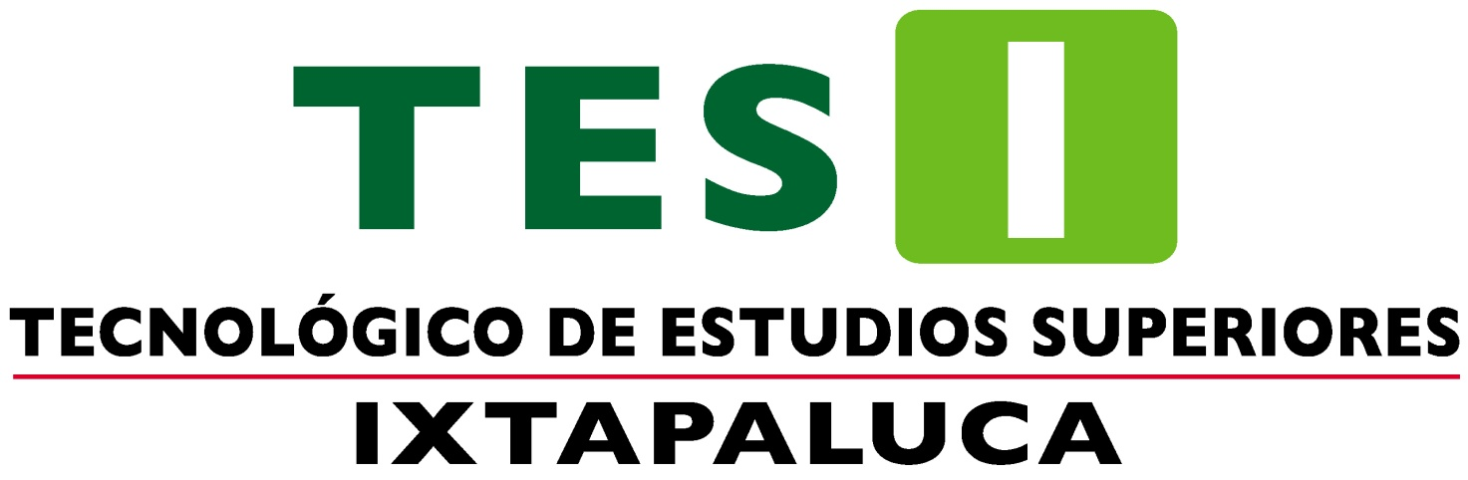
Tecnologías Innovadoras
Unidad I. Nube

Slide 2


Slide 3
Antecedentes
En 1960 los equipos informáticos estaban diseñados para ejecutar un único trabajo a la vez, 5 años después se hace popular el concepto de time sharing.
Consistía en prestar una fracción de los recursos del sistema ya fuera tiempo del procesador o capacidad de almacenamiento a múltiples usuarios, con ello era posible que muchos de ellos trabajaran de manera simultánea en un solo equipo mainframe
El apogeo de los nuevos ordenadores con mayor capacidad de procesamiento y almacenamiento, fue adoptándose por un número mayor de individuos tales como comunidades de científicos y estudiantes universitarios, lo que dio paso a otra perspectiva sobre el uso de los ordenadores y el internet.
En la década de los 80 se lanzan las PCs (IBM), accesibles a todo el público, son de arquitectura modular y expansibles por lo que la nueva tendencia era la de usuarios dueños de sus propios ordenadores.

Slide 4
Origen y evolución de Cloud Computing
2008 y 2009 fueron los años de la popularización y consolidación pero 2010 y siguientes se consideran años de despliegue y su llegada al público junto con sus tecnologías asociadas
Es el cambio disruptivo al que los departamentos de TI ha de enfrentarse y que comenzará a tener efecto en las empresas modernas
Las empresas innovadoras deben tomar ventaja de estos nuevos recursos y reinventarse en sus mercados.
Informes publicados pronostican cifras de ingresos para negocios relativos a la nube desde los 42 mil a 150 mil mdd al 2013 y en lo sucesivo
Los directivos de TI deben considerar cómo adquirir y distribuir información en este entorno pero protegiendo los intereses de la compañía.
Aquellas que no tomen ventaja de esta revolución se pueden quedar rápidamente desactualizadas y tal vez fuera del negocio.

Slide 5
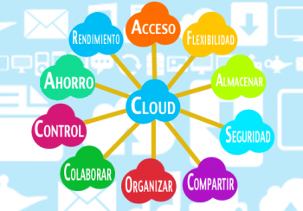

Slide 6
Definición y características de Cloud Computing
No hay definición estándar aceptada universalmente; sin embargo, existen organismos internacionales cuyos objetivos son la estandarización de TI y, en particular, de Cloud Computing.
Uno de ellos el National Institute of Standards and Technology (NIST) que define la computación en nube (cloud computing) como:
“Un conjunto de hardware y software, almacenamiento, servicios e interfaces que facilitan la entrada de la información como un servicio”
Según NIST, el modelo se compone de cinco características esenciales, tres modelos de servicio y cuatro modelos de despliegue.
Los servicios de la nube incluyen el software, infraestructura y almacenamiento en Internet, bien como componentes independientes o como una plataforma completa basada en la demanda del usuario.

Slide 7
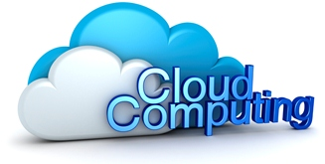
Actores de Cloud Computing
El mundo de la nube tiene un gran número de actores o participantes. Los grupos de intereses del mundo de la computación en nube son:
VENDEDORES O PROVEEDORES
Proporcionan las aplicaciones y facilitan las tecnologías, infraestructura, plataformas y la información correspondiente.
SOCIOS DE LOS PROVEEDORES
Crean servicios para la nube ofreciendo y soportando servicios a los clientes
LÍDERES DE NEGOCIOS
Evalúan los servicios de la nube con el objetivo de contratarlos e implantarlos en sus organizaciones y empresas.
USUARIOS FINALES
Utilizan los servicios de la nube bien de modo gratuito o con una tarifa de pago.

Slide 8
Por otra parte
Se está produciendo un gran cambio en el modo que las personas acceden, usan y entienden la información debido al uso de servicios de la nube tales como:
Redes sociales
Facebook
LinkedIn
Twenti
MySpace
Microblogs
Twitter
Jamme
Herramientas colaborativas
Video, audio, fotografía, videoconferencias, VoIP
Blogs
Wikis

Slide 9

Definición de Cloud Computing en México
1.Art 52
Reglamento de la Ley Federal de Protección de datos personales en posesión de los particulares
2.Se entiende como
“Modelo de provisión externa de servicios de cómputo bajo demanda, que implica el suministro de infraestructura, plataforma o software, que se distribuye de modo flexible, mediante procedimientos de virtualización, en recursos compartidos dinámicamente”
3.Art 2 fracc V
El esquema de Interoperabilidad y de Datos Abiertos de la Administración Pública Federal
4.Lo define como
“Modelo de prestación de servicios digitales que permite a las instituciones públicas acceder a un catálogo de servicios digitales estandarizados, los cuales pueden ser: de infraestructura como servicios, de plataforma como servicios y de software como servicios.”

Slide 10
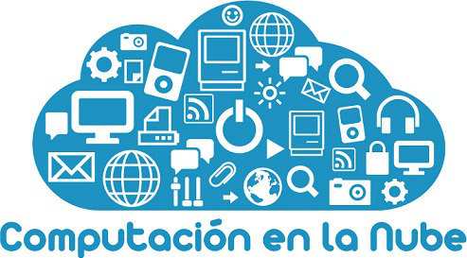
¿Qué permite Cloud Computing ?
Cualquier empresa con diferente sector y tamaño definido
Entidad o Dependencia de Administración Pública o persona física
Acceder desde cualquier lugar y hora
A recursos informáticos como un servicio a través de cualquier dispositivo móvil con internet según sus necesidades

Slide 11
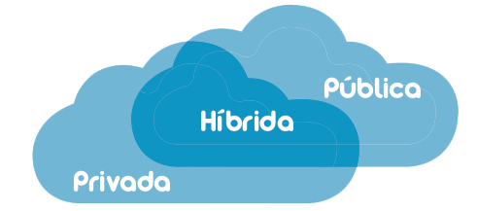
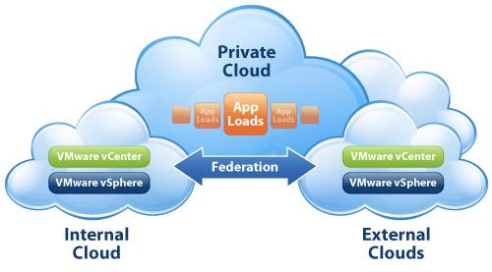
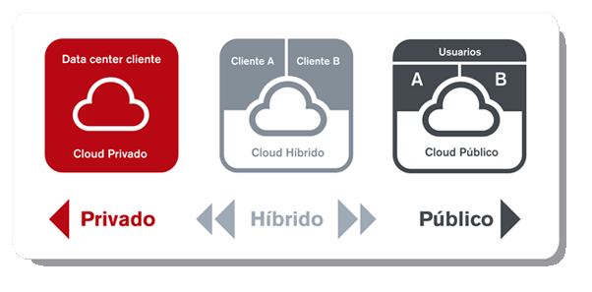
Tipos de Nube

Slide 12
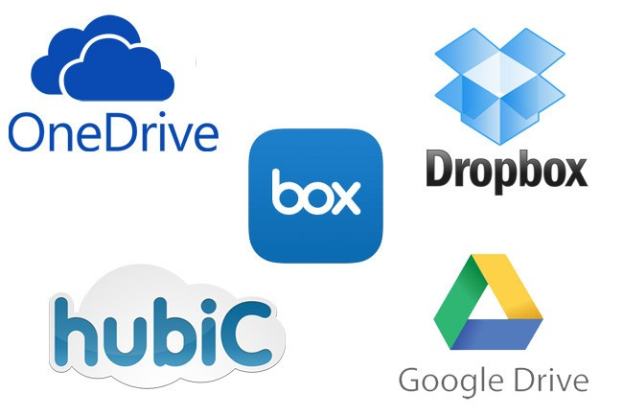
Nube Pública
2.
3.
4.
1.
5.
Su infraestructura está disponible para el publico general o un gran grupo industrial/empresarial y es propiedad de una organización que vende sus servicios.
Es mantenida y gestionada por terceras personas no vinculadas con la organización.
Tanto los datos como los procesos de varios clientes se mezclan en los servidores, sistemas de almacenamiento y otras infraestructuras de la nube.
Ofrecen los recursos de un modo dinámico y en autoservicio, a través de Internet vía aplicaciones o servicios web, por un proveedor que comparte servicios y factura por su uso.
Los usuarios finales de la nube no conocen que trabajos de otros clientes pueden estar corriendo en el mismo servidor, red, sistemas de almacenamiento, etc

Slide 13
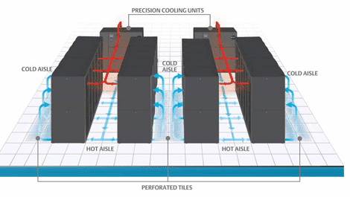
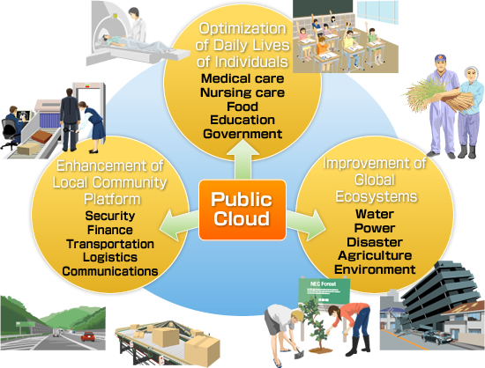

Funcionamiento Nube Pública
1.Proveedor del Servicio dueño de la infraestructura
Aplicaciones, almacenamiento y otros recursos están disponibles al público en sus centros de datos; el acceso a los servicios solo se ofrece de manera remota, normalmente a través de Internet
2.Infraestructura común
Es alojada, operada y gestionada por un proveedor desde uno o más centros de datos, por lo que el servicio se ofrece a múltiples clientes.
3.Control de Seguridad y operaciones
Un proveedor es responsable de la oferta de servicios de la nube, por lo que se tiene un control muy bajo de la seguridad física y lógica, al contrario de lo que sucede en una nube privada

Slide 14

Nube Privada
1.
-Funciona similar a una red o centro de datos privado.
-La gestiona una única organización o bien terceras personas:
-on-premise (en la organización)
-off-premise (fuera de la organización)
2.
Son opción para las compañías que necesitan alta protección de datos y ediciones a nivel de servicio.
La maneja un solo cliente que controla qué aplicaciones debe correr y dónde.
3.
Son propietarios del servidor, red, y disco y pueden decidir qué usuarios están autorizados a utilizar la infraestructura.

Slide 15
Características Nube Privada
La organización cliente establece un entorno de virtualización en sus propios servidores, en cualquiera de sus propios centros de datos o en los de un proveedor de servicios.
Las organizaciones deben comprar, construir y gestionar la nube a cambio de tener el control de la misma, sus costes y condiciones de gestión serán más altos.
Los clientes organizacionales y empresariales de una nube privada son los responsables del funcionamiento de la misma.
Es útil para empresas que o bien tienen inversiones o costes significativos de sus tecnologías de la información o consideran que deben tener un control total sobre los diferentes aspectos de infraestructura.
Se tiene el control sobre su infraestructura y se ganan todas las ventajas de la virtualización

Slide 16
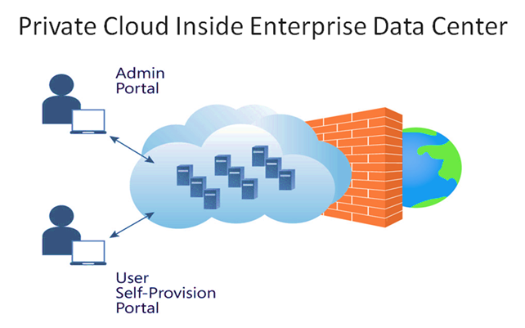

Funcionamiento Nube Privada
En este modelo de gobierno directo, un cliente de una nube privada debe tener un alto grado de control sobre los aspectos físicos y lógicos de la seguridad de la infraestructura de la nube
En consecuencia es más fácil para el cliente cumplir los estándares, políticas y regulación de la seguridad
La gestión de la seguridad y las operaciones diarias de los servicios alojados (host) son responsabilidad del departamento interno de TI de la organización o una empresa externa a la que se ha subcontratado con un acuerdo contractual

Slide 17
Nube Híbrida
Añaden la complejidad de determinar cómo distribuir las aplicaciones a través de estos ambientes diferentes.
inicialmente, estará probablemente reservada a aplicaciones simples sin condicionantes
Es decir, aquéllas que no requieran de ninguna sincronización o necesiten bases de datos complejas
Mantiene características propias de las anteriores según el caso.
Múltiples proveedores internos y/o externos y es un despliegue posible para organizaciones
Las organizaciones pueden ejecutar aplicaciones no fundamentales (non-core) en una nube publica
mientras mantienen las aplicaciones fundamentales y los datos sensibles internos en una nube privada.
Se es propietario de unas partes y comparte otras, aunque de una manera controlada.
Ofrecen la promesa del escalado aprovisionada externamente, en demanda,

Slide 18
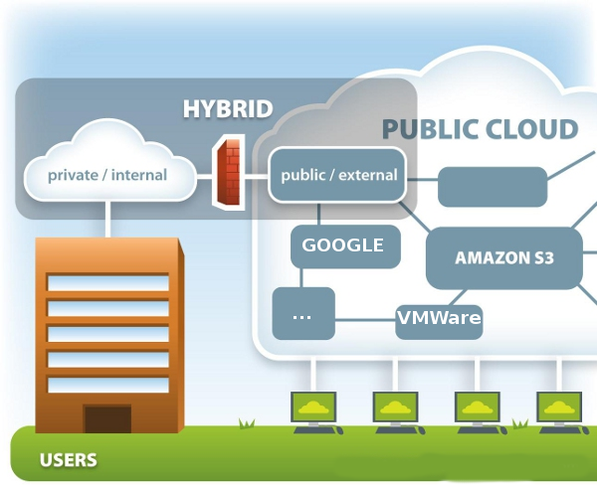
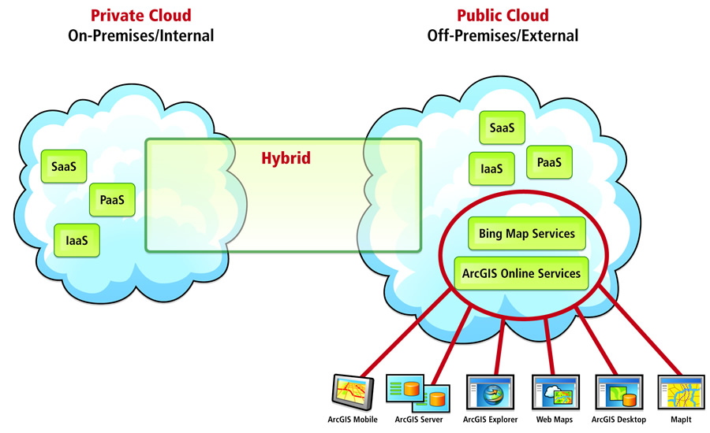

Slide 19
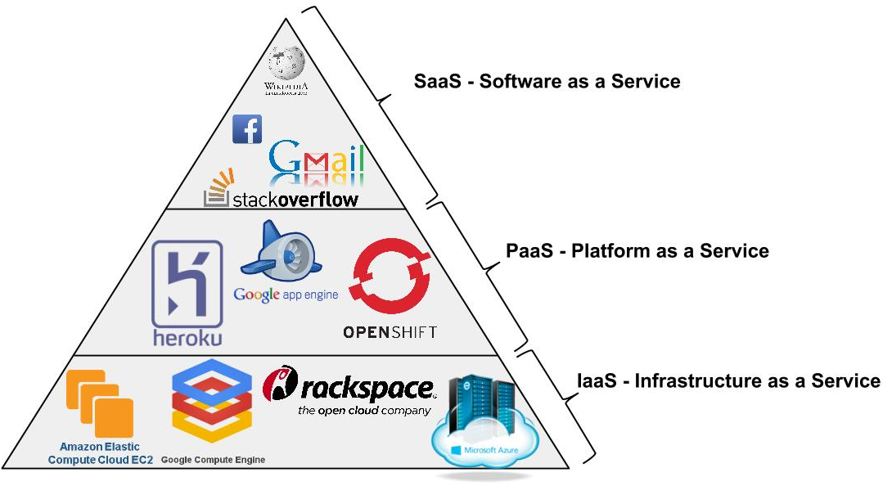
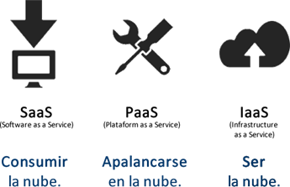
Capas de la nube
Modelos de entrega y despliegue de servicios

Slide 20
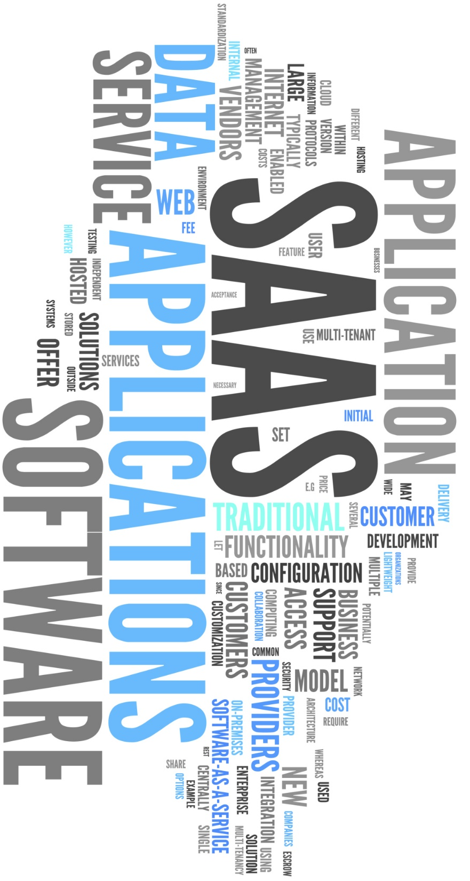
SaaS - Software as a Service
Proporciona a los clientes el acceso al mismo a través de la red (generalmente Internet), de manera que les libra del mantenimiento de las aplicaciones, de operaciones técnicas y de soporte
Las aplicaciones distribuidas en esta modalidad pueden llegar a cualquier tipo de empresa sin importar su tamaño o su ubicación geográfica.
Une el producto (software) al servicio, para dotar a las empresas de una solución completa que permita optimizar sus costes y sus recursos.
Es la evolución software bajo demanda(Salesforce.com), empresa que proporciona software de gestión empresarial CRM a petición de las necesidades de los clientes.
Es un modelo de software basado en la Web que proporciona el software totalmente disponible en los diferentes dispositivos cliente a través de una interfaz cliente ligera tal como un navegador

Slide 21

SaaS - Software as a Service
ACERCA DEL USUARIO
-El usuario no tiene que preocuparse de conocer donde está alojado el software, que tipo de sistema operativo se utiliza o si está escrito en lenguaje PHP, Java o .Net.
ACERCA DE LA GESTIÓN
- El consumidor NO gestiona ni controla la infraestructura fundamental de la nube, incluyendo red, sistemas operativos, servidores ni incluso las características o funcionalidades de las aplicaciones individuales con la excepción de la posible configuración que pueda requerir en el lado del usuario (el ordenador de escritorio o un terminal de teléfono móvil tipo iPhone o HTC con Android de Google).
-En la década de los 90 y 2000 sobresale ASP, posteriormente llegan las herramientas Google Apps.
- El usuario no tiene que instalar ningún programa de software como se hace en el modelo tradicional

Slide 22
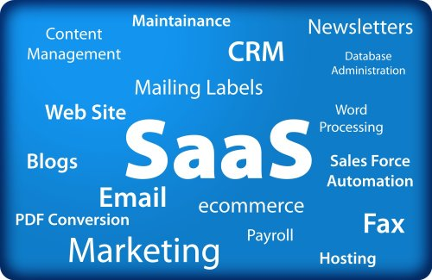
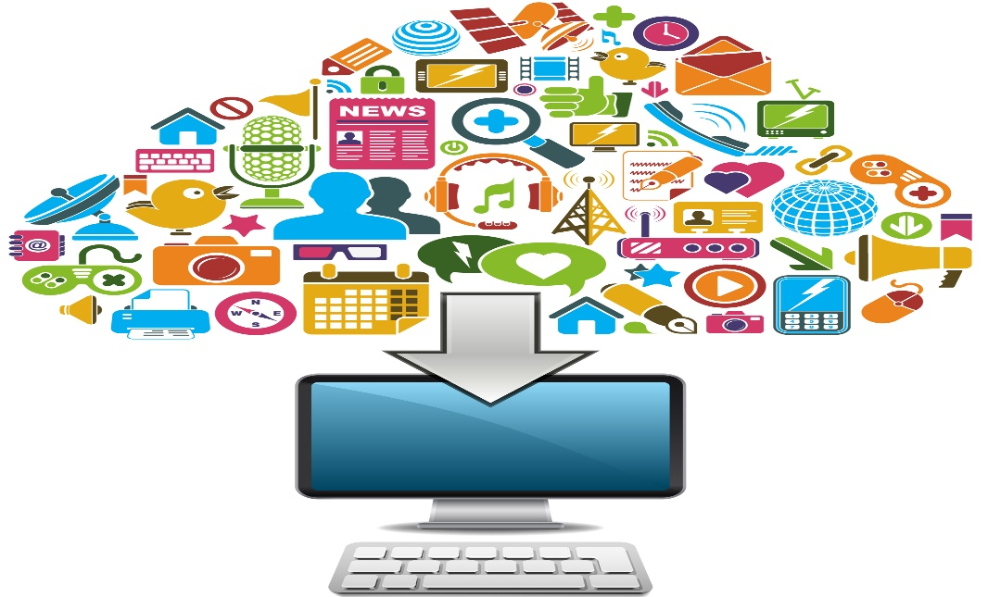
¿Qué implicaciones tiene SaaS ?
1.
Desaparece el concepto de licencia y se habla de pago por uso(suscripciones)
2.
El SW se distribuye en la red y no “in-house”
3.
Las aplicaciones están hosteadas para dar servicio a múltiples clientes
4.
Al estar hosteada permite que sea pública y muchas empresas puedan suscribirse
5.
Es un modelo descentralizado de uso de aplicaciones SW que permite escalabilidad sin límite

Slide 23
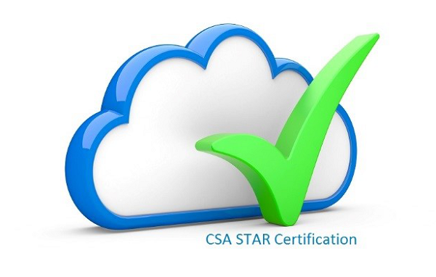
Ventajas de SaaS
No tiene costes adicionales de hardware
La potencia de procesamiento necesaria para hacer funcionar las aplicaciones la proporciona el proveedor de la infraestructura cloud.
No tiene costes de alta
Las aplicaciones están listas para utilizarlas desde el momento en que el usuario se suscribe a ellas.
Se paga sólo por lo que se utiliza
Si un elemento de software sólo se va a necesitar durante un período limitado, se puede pagar únicamente durante ese período, y generalmente las suscripciones pueden cancelarse en cualquier momento.
El uso del servicio es escalable
Si un usuario decide que necesita más espacio de almacenamiento o contratar servicios adicionales, por ejemplo, puede acceder a esos servicios a demanda sin tener que instalar más hardware o software.

Slide 24
Las actualizaciones son automáticas
cada vez que existe una actualización, queda disponible online de forma inmediata para los usuarios, a menudo sin coste. No se necesita ningún SW nuevo, como ocurre con otros tipos de aplicaciones, y las actualizaciones se despliegan automáticamente por el proveedor del servicio cloud.
Compatibilidad entre dispositivos
Puede utilizarse cualquier dispositivo con conexión a internet, lo que las hace ideales para quienes utilizan muchos dispositivos diferentes.
Accesible desde cualquier lugar
En lugar de limitarse a instalaciones concretas en ordenadores específicos, la aplicación puede estar accesible para cualquiera que tenga un dispositivo capaz de conectarse a internet
Las aplicaciones pueden personalizarse y asociarse a la imagen de marca del proveedor
Algunas aplicaciones de software pueden personalizarse, es decir, alterarse para adaptarlas a las necesidades y la imagen de marca de un determinado cliente.

Slide 25
En un modelo SaaS
Menor coste e inversión inicial
Menor riesgo y mayor seguridad
Alta escalabilidad asegurada
Respuesta rápida ante los cambios
El cliente se centra en el negocio
El foco es el servicio frente a hablar de tecnología, aplicaciones, etc.
Los clientes pasan a ser virtuales.
El cliente sale claramente beneficiado del modelo:
Hablamos de plataformas de N clientes.

Slide 26
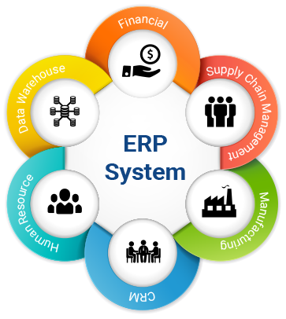
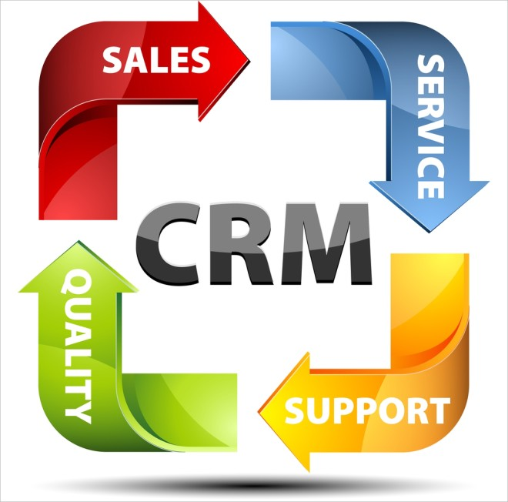
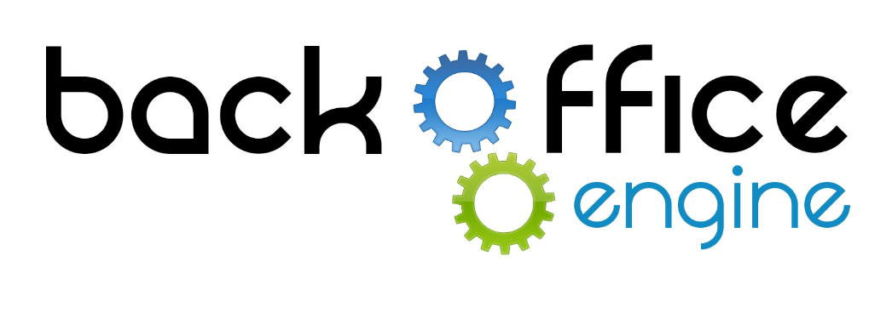
Ejemplos SaaS
Actualmente las soluciones SaaS se agrupan en 4 categorías
Soluciones de Back Office, que incluyen aplicaciones ERP, de compra, de RRHH, etc.
Soluciones de mensajería, es decir, de gestión de correos electrónicos, tratamiento de SPAM, protección frente a virus, etc.
Aplicaciones CRM.
Soluciones de integración.

Slide 27
Desde el punto de vista tecnológico
¿Cómo voy hacia SaaS ?
Diseño de la solución
Sea escalable.
Preparar planes de contingencia para el outsourcing de las soluciones
Elegir la mejor arquitectura para el servicio a ofrecer
Tecnologías a utilizar: Java vs .NET, versión de .NET Framework, tecnología para la GUI, etc.
Formación técnica adecuada
Permita N-Usuarios.
Sea fiable y permita la interacción de múltiples usuarios.
No afecte a otras soluciones.
Integre los nuevos servicios y funcionalidades necesarios de una solución SaaS.
Número de capas adecuado.
Sistema Operativo de los servidores.
Integración con otras aplicaciones (del cliente).

Slide 28
¿Sólo son posibles las aplicaciones web dentro de SaaS?
NO, se pueden contemplar escenarios offline y clientes ricos que utilicen las funcionalidades de los servicios hosteados. Esto también aplica al desarrollo de aplicaciones en el entorno de Microsoft Office.
¿Me olvido de los dispositivos móviles?
En lo absoluto, en las soluciones que implementemos tendremos que contemplar una versión móvil del servicio
Una solución SaaS, ¿está aislada o se puede integrar con otras aplicaciones / soluciones?
NO, no es una solución aislada, sino que tiene que incluir los puntos de extensibilidad necesarios para que se pueda integrar con otros entornos
Dudas tecnológicas SaaS

Slide 29
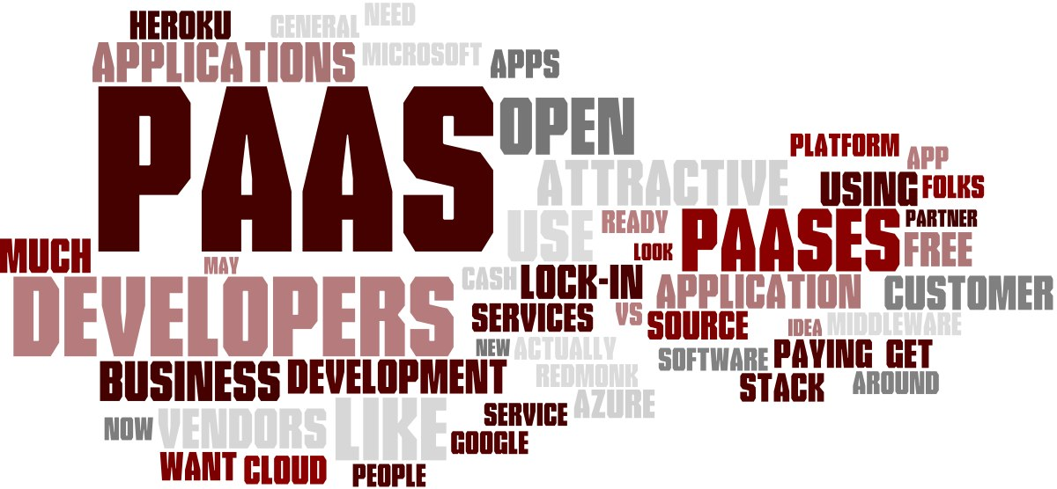
Plataform as a Service - PaaS
2.
3.
4.
1.
5.
El proveedor ofrece un entorno de desarrollo a los desarrolladores de aplicaciones, quienes desarrollan aplicaciones y ofrecen sus servicios a través de la plataforma del proveedor
El proveedor ofrece “kits de herramientas (toolkits), lenguajes de programación, herramientas y estándares de desarrollo y canales de distribución y pago” y recibe un pago por proporcionar la plataforma y los servicios de distribución y ventas.
Permite el desarrollo y programación de aplicaciones de software, dado el bajo coste y la rápida oportunidad que ofrecen los canales establecidos para la comercialización a clientes.
Se ofrece todo lo necesario para soportar el ciclo de vida completo de construcción y puesta en marcha de aplicaciones y servicios web completamente disponibles en la Internet.
No hay descarga de software que instalar en los equipos de los desarrolladores pues ofrece múltiples servicios, pero todos provisionados como una solución integral en la web.

Slide 30
Ventajas de PaaS
No necesitan invertir en infraestructura física
Se "alquila" una infraestructura virtual que supone ventajas económicas y prácticas.
Hace posible que incluso usuarios "no expertos" puedan realizar desarrollos
Cualquiera puede desarrollar una aplicación, sólo debe seguir los pasos necesarios a través de una sencilla interfaz web. (Ej.WordPress).
Flexibilidad
Se tiene control total sobre las herramientas que se instalen en sus plataformas, y crear una plataforma perfectamente adaptada a sus necesidades concretas.
Adaptabilidad
Las funcionalidades pueden modificarse si las circunstancias así lo aconsejan.
Evita comprar HW por su cuenta y dedicar sus conocimientos a administrarlo, lo que deja más tiempo libre para concentrarse en el desarrollo de las aplicaciones.
Sólo se alquila los recursos que necesiten, sin invertir en capacidad fija que vaya a permanecer sin utilizarse y por tanto malgastar recursos.
Sólo tienen que ir seleccionando aquellas funcionalidades que consideren necesarias.

Slide 31
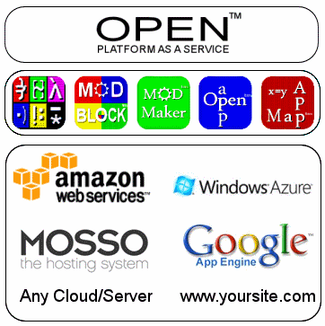
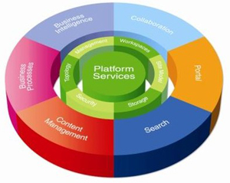
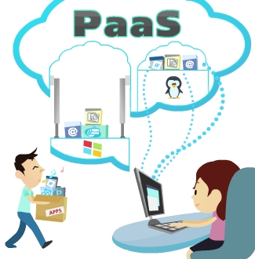

Permite la colaboración entre equipos situados en varios lugares distintos
Lo único que se necesita es una conexión a internet y un navegador web, los desarrolladores pueden estar dispersos por varios lugares distintos y aún así colaborar juntos en el desarrollo de la misma aplicación.
Seguridad
Se ofrecen diversos mecanismos de seguridad, que incluyen la protección de los datos y la realización y recuperación de copias de seguridad.

Slide 32
Funcionalidades de PaaS
Sistema Operativo
Entorno de scripting de servidor
SGBD
Software de servidor
Soporte técnico
Almacenamiento
Acceso a la red
Herramientas de diseño y desarrollo
Hosting

Slide 33
¿Qué ofrece PaaS?
1.
Arquitectura e infraestructura para el desarrollo de aplicaciones, incluye recursos de red, almacenamiento de datos, y servicios de administración de SW y soporte técnico.
2.
Desarrollo de nuevas aplicaciones orientadas tanto a la web como a dispositivos móviles y PCs.
3.
Entornos para cada una de las fases del proceso de creación de sus webs, desde el desarrollo hasta las pruebas y su alojamiento final
4.
Crear entornos de pruebas y de desarrollo completamente aislados entre sí para empresas que desarrollan su propio SW
5.
La infraestructura y las aplicaciones se gestionan en nombre del cliente, y se ofrece también soporte técnico.
6.
Los servicios se actualizan constantemente, mejorando las funcionalidades existentes y añadiendo otras nuevas.
7.
Los servicios PaaS suelen facturarse como una suscripción en la que el cliente paga al final sólo lo que realmente utiliza
8.
Permite a los usuarios crear aplicaciones de software utilizando herramientas suministradas por el proveedor.

Slide 34
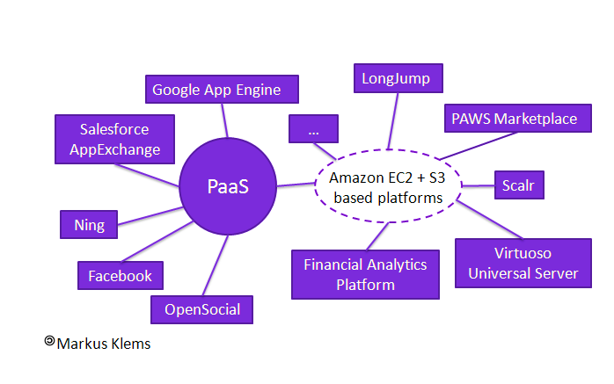
Los servicios PaaS ofrecen funcionalidades preconfiguradas a las que los clientes puedan suscribirse, eligiendo las funciones que deseen incluir para resolver sus necesidades y descartando aquellas que no necesiten.
Los paquetes pueden variar desde un sencillo entorno que se maneje con el ratón y no requiera ningún tipo de conocimiento o instalación especial por el lado del usuario, hasta el suministro de opciones de infraestructura para desarrollo avanzado.

Slide 35
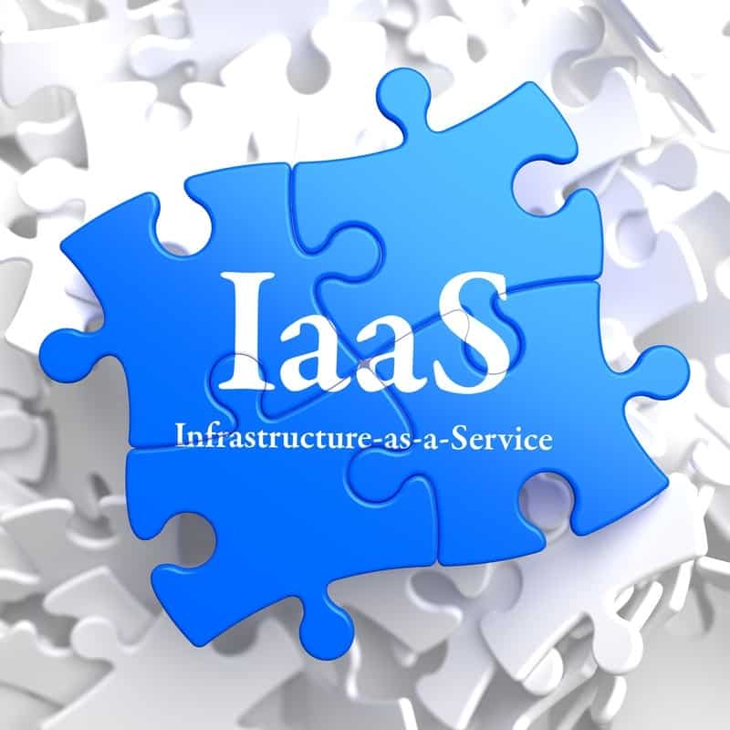
Infraestructure as a Service - IaaS
2.
3.
4.
1.
5.
Trabaja mediante una plataforma de virtualización donde en vez de adquirir servidores, espacio en un centro de datos o equipamiento de redes, los clientes compran estos recursos a un proveedor de servicios externo.
La diferencia con el hosting virtual es que el provisionamiento de estos servicios se hacen de manera integral a través de la web.
Proporciona la infraestructura necesaria para ejecutar aplicaciones. ofrece espacio de almacenamiento, capacidad de proceso, servidores y otro equipamiento físico, en pago por uso.
Puede incluir también, la entrega de sistemas operativos y tecnología de virtualización para gestionar los recursos.
Los recursos informáticos ofrecidos consisten, en particular, en hardware virtualizado, abarca aspectos como el espacio en servidores virtuales, conexiones de red, ancho de banda, direcciones IP y balanceadores de carga.

Slide 36
2.
3.
4.
1.
Físicamente, el repertorio de recursos de HW disponibles procede de multitud de servidores y redes, distribuidos entre numerosos centros de datos, de cuyo mantenimiento se encarga el proveedor del servicio cloud
El cliente, obtiene acceso a los componentes virtualizados para construir con ellos su propia plataforma informática
Coincide con las otras dos modalidades de hosting cloud para crear soluciones informáticas económicas y fáciles de ampliar, en las cuales toda la complejidad y el coste asociados a la administración del hardware subyacente se externaliza al proveedor del servicio cloud.
Si la escala o el volumen de actividad del negocio del cliente fluctúan, o si la empresa tiene previsto crecer, puede recurrir al recurso cloud en el momento y de la manera en que lo necesite, en lugar de tener que adquirir, instalar e integrar hardware por su cuenta

Slide 37
Ventajas de IaaS
Escalabilidad
Los recursos están disponibles de la manera y en el momento en que el cliente los necesita, por lo que desaparecen los tiempos de espera a la hora de ampliar la capacidad, y no se desaprovecha la capacidad que no se esté utilizando
Sin necesidad de invertir en hardware
El hardware físico sobre el que funciona el servicio IaaS es configurado y mantenido por el proveedor del servicio cloud, lo que evita tener que dedicar tiempo y dinero a realizar esa instalación en el lado del cliente
Modelo de tarificación similar al de los suministros públicos como la luz o el gas
El servicio está accesible a demanda, y el cliente sólo paga por los recursos que realmente utiliza
Independencia de la localización
Se puede acceder al servicio desde cualquier lugar, siempre y cuando se disponga de una conexión a internet y el protocolo de seguridad del servicio cloud lo permita

Slide 38
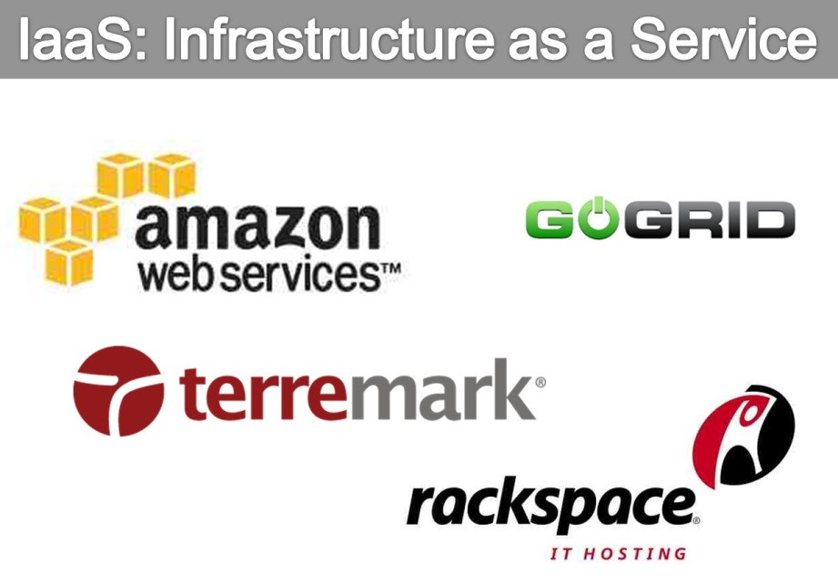
Seguridad física en los centros de datos
Los servicios disponibles a través de una infraestructura cloud pública, o en clouds privadas alojadas externamente en las instalaciones del proveedor del servicio cloud, se benefician de la seguridad física de que disfrutan los servidores alojados dentro de un centro de datos
No hay puntos únicos de fallo
Si falla un servidor o un conmutador, el servicio global no se verá afectado, gracias a la gran cantidad restante de recursos de hardware y configuraciones redundantes. En muchos servicios, incluso la caída de un centro de datos entero, y no digamos de un solo servidor, no afecta en absoluto al funcionamiento del servicio IaaS

Slide 39
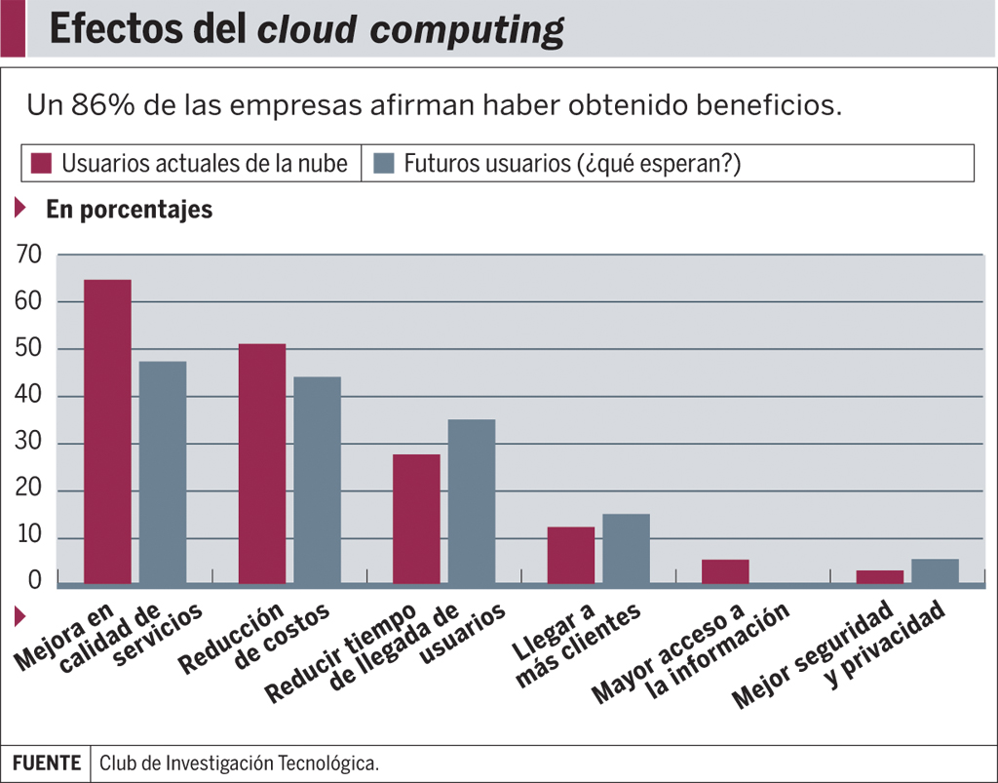

Slide 40
ACTIVIDAD. Cuaderno
1. Retos jurídicos y tecnológicos que plantea el cómputo en la nube en México
Conectividad
Protección de datos personales
Seguridad de la información
Otras cuestiones a considerar
2.Investigue ¿cómo cambiará el mundo del trabajo en organizaciones y empresas por la computación en nube?
3.Investigar el cómputo en la nube como una tecnología innovadora en las Pymes
Incluir bibliografía
Mínimo 2 cuartillas

